Slide 1
FUNZIONI E PROFESSIONALITÀ DELL’INSEGNANTE DI SOSTEGNO
04 novembre 2020

Slide 2
INSEGNANTE DI CLASSE
CURRICOLARE SOSTEGNO

Slide 3
LEGGE n. 104 del 1992
L’insegnante di sostegno, oltre ad assumere la CON-TITOLARITÀ delle sezioni e delle classi in cui opera, partecipa alla programmazione educativa e didattica e all’elaborazione e verifica delle attività di competenza dei consigli di interclasse, dei consigli di classe e dei collegi docenti.

Slide 4
T.U. 297/94
Partecipa alla PROGRAMMAZIONE EDUCATIVA E DIDATTICA, all’elaborazione e alla verifica delle attività di competenza dei consigli di classe e dei collegi dei docenti.

Slide 5
Art.15 c. 10 dell’O.M. 90 del 21/5/2001
I docenti di sostegno fanno parte del Consiglio di classe e partecipano, pertanto, a pieno titolo alle OPERAZIONI DI VALUTAZIONE, con diritto di voto per tutti gli alunni della classe.

Slide 6
Linee guida per l’integrazione scolastica degli alunni con disabilità, 2009
Il docente di sostegno è ASSEGNATO ALLA CLASSE per le attività di sostegno, collabora con gli insegnanti curricolari affinché L’ITER FORMATIVO DELL’ALUNNO POSSA CONTINUARE ANCHE IN SUA ASSENZA.

Slide 7
INSEGNANTE DI SOSTEGNO
Famiglia
Classe
ASL
Scuola
RISORSA
DIDATTICA INCLUSIVA
DOCENTI E ALUNNI

Slide 8
FUNZIONI DEL DOCENTE DI SOSTEGNO
ACQUISIZIONE DI INFORMAZIONI riguardo l’alunno:
documentazione in segreteria

Slide 9
SETTEMBRE - OTTOBRE
OSSERVAZIONE E
VALUTAZIONI INIZIALI

Slide 10
ENTRO NOVEMBRE
SEMPRE IN COLLABORAZIONE CON I DOCENTI CURRICOLARI
PROGETTAZIONE INIZIALE DEL PEI
OBIETTIVI
ATTIVITÀ

Slide 11
STABILIRE:
PROGRAMMAZIONE ANNUALE
OBIETTIVI
MINIMI
PROGRAMMAZIONE SEMPLIFICATA
PROGRAMMAZIONE DIFFERENZIATA

Slide 12
ENTRO NOVEMBRE
Primi contatti con operatori dell’ASL (e privati)
psicologi
logopedisti
fisioterapisti
…

Slide 13
ENTRO NOVEMBRE
Condivisione degli obiettivi
con la famiglia

Slide 14
ENTRO DICEMBRE
Lettura obiettivi del PEI in
presenza del Dirigente, degli
operatori sanitari e del genitori
per la firma del documento

Slide 15
NEL CORSO DELL’ANNO SCOLASTICO
VALUTAZIONE ALUNNO
riferita agli obiettivi indicati nel PEI
prove adeguate nei contenuti, nei tempi, negli ausili…

Slide 16
ENTRO MARZO
VALUTAZIONE OBIETTIVI DEL PEI:
stesura delle verifiche
condivisione con famiglia
ASL
Dirigente Scolastico

Slide 17
DOCUMENTAZIONE
Profilo Descrittivo di Funzionamento (PDF)
Piano Educativo Individualizzato (PEI)

Slide 18
ICF
CLASSIFICAZIONE INTERNAZIONALE DEL FUNZIONAMENTO, della Disabilità e della Salute e fa parte della più ampia famiglia delle Classificazioni Internazionali dell’OMS (Organizzazione Mondiale della Sanità).

Slide 19
Lo scopo della classificazione ICF è quello di fornire un LINGUAGGIO STANDARD E UNIFICATO che serva da modello di riferimento per la descrizione della salute e degli stati ad essa correlati, cioè CIÒ CHE UNA PERSONA FA O PUÒ FARE senza mettere in risalto la sua disabilità.
Valorizza le POTENZIALITÀ e include i FATTORI AMBIENTALI.

Slide 20
L’ICD-10 fornisce una diagnosi delle malattie, dei disturbi o di altri stati di salute e si arricchisce delle informazioni aggiuntive offerte dall’ICF relative al funzionamento della persona.

Slide 21
SCOPI PRINCIPALI DELL’ICF
Descrizione standard della salute e delle condizioni ad essa correlata, così la comunicazione diventa univoca e sempre comprensibile.
Fornisce una base scientifica per la comprensione e lo studio della salute, intesa come interazione tra individuo e contesto.

Slide 22
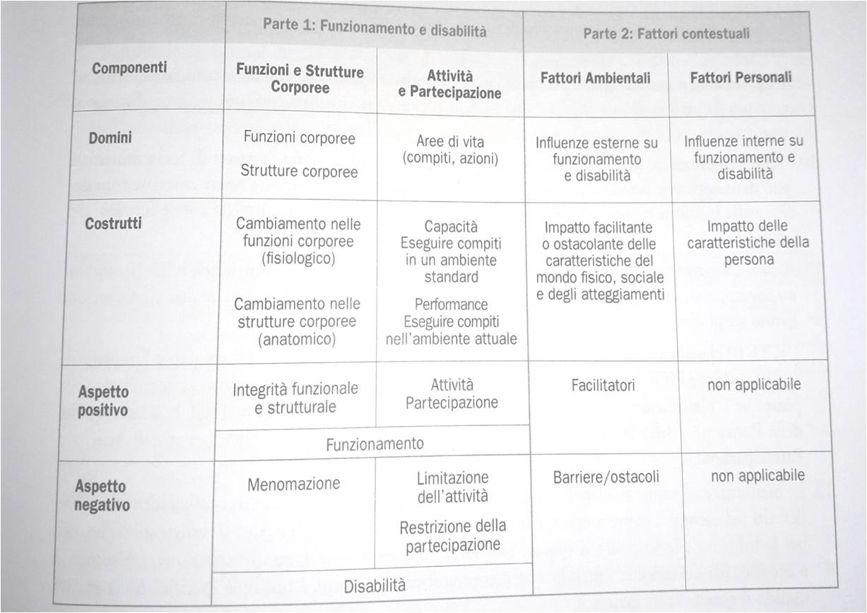
VISIONE D’INSIEME DELL’ICF

Slide 23
Ogni COMPONENTE è indicata con dei prefissi:
b: per le Funzioni Corporee
s: per le Strutture Corporee
d: per Attività e Partecipazione
e: per i Fattori Ambientali

Slide 24
Le lettere b, s, d ed e sono seguite da un codice numerico che comincia con il numero del capitolo (una cifra), seguito dal secondo livello, categoria (due cifre) e dal terzo e dal quarto, sotto-categoria (una cifra ciascuno).
b2 Funzioni sensoriali e dolore (elemento di primo livello)
b210 Funzioni della vista (elemento del secondo livello)
b2102 Qualità della visione (elemento del terzo livello)
b21022 Sensibilità al contrasto (elemento del quarto livello)

Slide 25
QUALIFICATORI
Ogni componente è definito da uno o più qualificatori.
In Attività e Partecipazione i qualificatori sono tre:
Performance
Performance 1
Capacità

Slide 26
PERFORMANCE: descrive ciò che un individuo fa nel suo ambiente attuale (abilità di eseguire un compito o un’azione con l’aiuto di fattori contestuali e facilitatori); ciò che fa una persona dipende dall’ambiente.

Slide 27
PERFORMANCE 1: descrive ciò che un individuo fa nel suo ambiente attuale (abilità di eseguire un compito o un’azione con l’aiuto di fattori contestuali, facilitatori, ma senza l’influenza delle persone).
Qualificatore adottato solo in Piemonte.

Slide 28
CAPACITÀ: descrive l’abilità dell’individuo di eseguire un compito o un’azione (senza facilitatori e senza l’influenza delle persone).

Slide 29
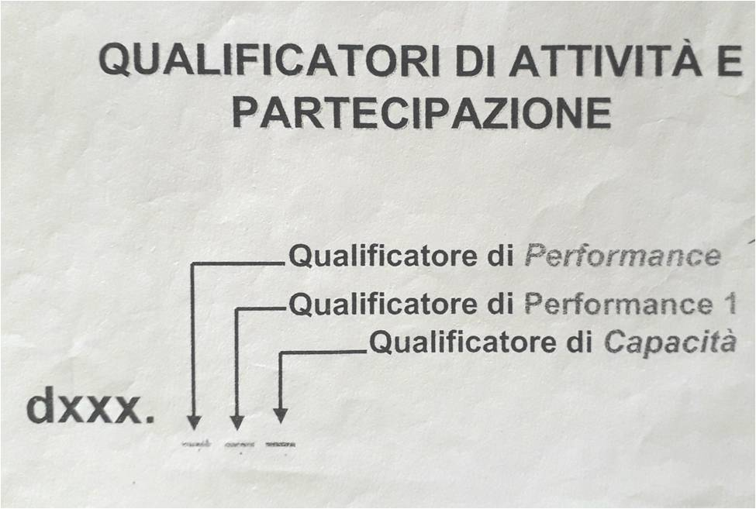
I qualificatori vengono separati dal codice con un PUNTO.

Slide 30
Tutte le componenti sono quantificate usando la stessa scala
xxx.0 NESSUN problema (assente, trascurabile, il funzionamento è compreso entro la norma)
xxx.1 problema LIEVE (leggero, il funzionamento può essere meno efficiente e preciso)
xxx.2 problema MEDIO (moderato, discreto, il funzionamento è significativamente menomato, la persona necessita di assistenza, aiuto, dispositivi o modificazione dell’ambiente)
xxx.3 problema GRAVE (notevole, estremo, il funzionamento è compromesso nonostante l’assistenza esterna)
xxx.4 problema COMPLETO (la perdita di funzionamento è totale)
xxx.8 non specificato
xxx.9 non applicabile

Slide 31
Nella componente FATTORI AMBIENTALI il qualificatore può essere usato per indicare l’estensione dei facilitatori o degli aspetti positivi dell’ambiente sostituendo il punto (.) dal segno più (+):
e330+

Slide 32
PROFILO DESCRITTIVO DI FUNZIONAMENTO
DIAGNOSI FUNZIONALE
PROFILO DINAMICO FUNZIONALE
PROFILO DESCRITTIVO DI FUNZIONAMENTO (PDF)

Slide 33
CHE COS’È?
Documento necessario per avere il sostegno
Redatto secondo i criteri del modello bio-psico-sociale della dell’ICF
Progetto Multidisciplinare: obiettivi a lungo termine (per l’intero ciclo scolastico)

Slide 34
QUANDO?
Con una nuova certificazione
All’inizio di ogni nuovo ciclo scolastico
CHI LA REDIGE?
UNITÀ DI VALUTAZIONE MULTIDISCIPLINARE:
Operatori ASL
Docenti della scuola frequentata
Famiglia

Slide 35
TESTO

Slide 36
Funzioni e Strutture Corporee
ASL
Attività e Partecipazione
Insegnanti

Slide 37
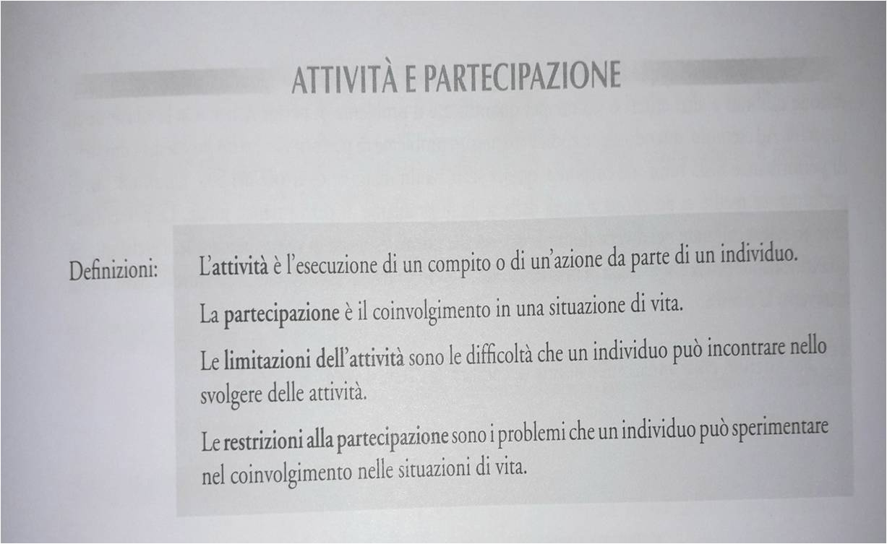
ATTIVITÀ E PARTECIPAZIONE

Slide 38
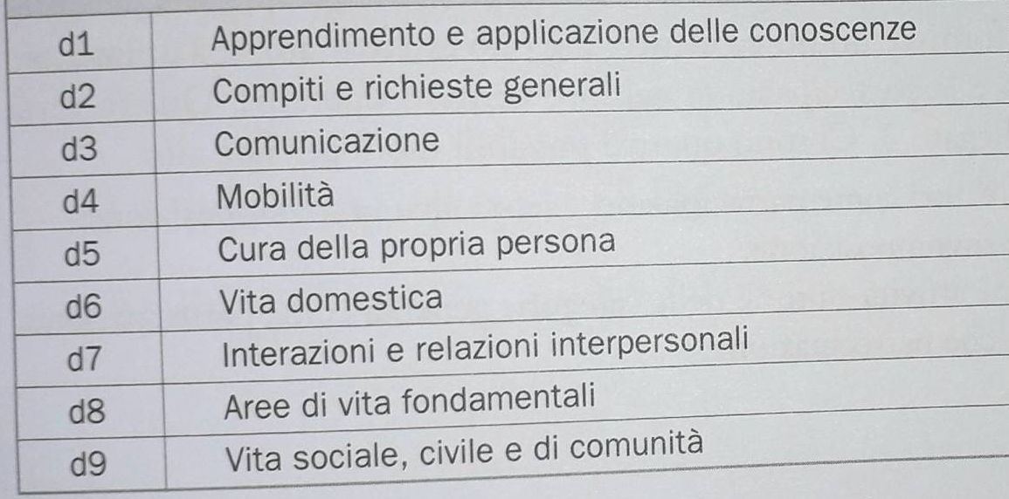
DOMINI DI ATTIVITÀ E PARTECIPAZIONE

Slide 39
ESEMPIO DI PROFILO DESCRITTIVO DI FUNZIONAMENTO (PDF)
ESEMPIO DI PROFILO DESCRITTIVO DI FUNZIONAMENTO (PDF)

Slide 40
PIANO EDUCATIVO INDIVIDUALIZZATO (PEI)
CHE COS’È?
Obiettivi a breve termine (anno scolastico)
Redatto da tutti gli insegnanti, in collaborazione con l’ASL e la famiglia
All’inizio di ogni anno scolastico

Slide 41
ESEMPIO DI PIANO EDUCATIVO INDIVIDUALIZZATO (PEI)
ESEMPIO DI PIANO EDUCATIVO INDIVIDUALIZZATO (PEI)

Slide 42
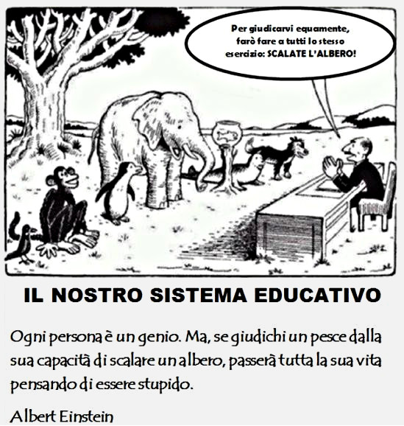

Slide 43
GRAZIE A TUTTI PER L’ATTENZIONE!
BUON LAVORO!

